Slide 1
Центр цифровой медицины
и искусственного интеллекта в медицине
Информационные системы и технологии (09.03.02)
Москва, 2026
Выявление доклинических маркеров сердечно-сосудистого риска: анализ данных Heart Disease Dataset
Выполнил:
студент гр. 737-01 Григорьев Алексей Алексеевич
Руководители: Андриков Д.А., Андриянова Е.В.

Slide 2
Центр цифровой медицины и искусственного интеллекта в медицине
Информационные системы и технологии (09.03.02)
Введение
Открытый датасет: Heart Disease Dataset
Он содержит 303 строки и 14 столбцов, из которых 13 – предикторы, а output – бинарная целевая переменная (1 – болезнь, 0 – здоров).
Поставленная задача - выявить доклинические нарушения, которые ещё не привели к диагнозу, но могут служить ранними маркерами риска. Для этого была создана собственная метка preclinical_risk на основе трёх физиологических показателей.

Slide 3
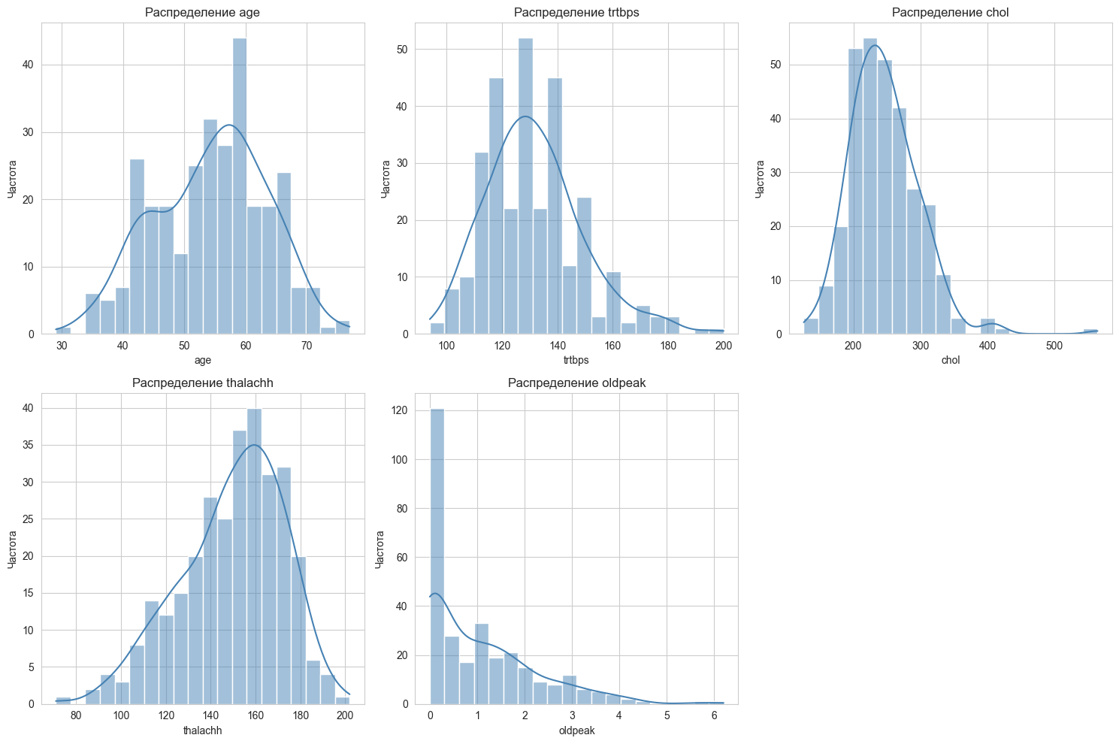
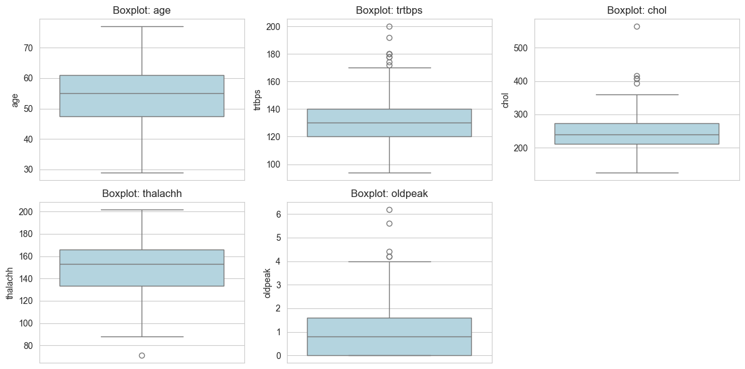
Центр цифровой медицины и искусственного интеллекта в медицине
Информационные системы и технологии (09.03.02)
Разведочный анализ данных
Для пяти числовых признаков (age, trtbps, chol, thalachh, oldpeak) построены гистограммы. Метод - IQR
Age – возраст
Trtbps – давление в покое, 9 выбросов
Chol – холестерин, 5 выбросов
Thalachh – чсс
Oldpeak - величина снижения сегмента ST на ЭКГ, 5 выбросов
Пропуски - отсутствуют

Slide 4
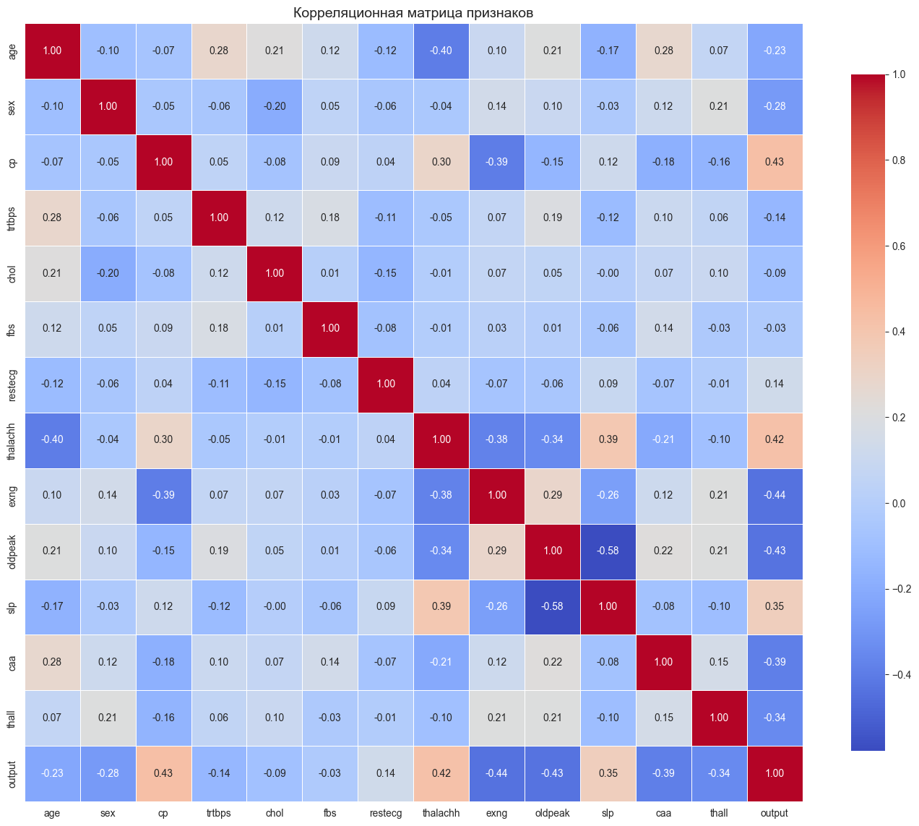
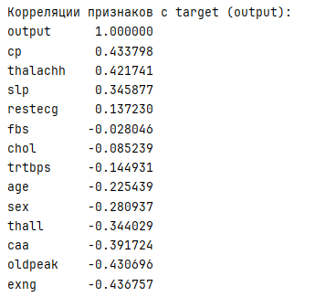
Центр цифровой медицины и искусственного интеллекта в медицине
Информационные системы и технологии (09.03.02)
Корреляционный анализ
Построена корреляционная матрица всех признаков. Наибольшую связь с целевой переменной output имеют:
exng (стенокардия, вызванная нагрузкой) – коэффициент –0.437,
oldpeak – –0.431,
cp (тип боли в груди) – +0.434,
thalachh (максимальное ЧСС) – +0.422.

Slide 5
Центр цифровой медицины и искусственного интеллекта в медицине
Информационные системы и технологии (09.03.02)
Создание метки доклинического риска и стандартизация
Сформулировано правило для preclinical_risk (1 – есть риск, 0 – нет):
(oldpeak > 1.0) & (thalachh < 150) & (chol < 240)
Такое сочетание указывает на субклиническую ишемию и сниженную толерантность к нагрузке при относительно нормальном холестерине.
После выделения признаков (age, trtbps, chol, thalachh, oldpeak) выполнена стандартизация. Средние стали близки к 0, стандартные отклонения – к 1. Это необходимо для корректного применения методов (например, PCA).

Slide 6
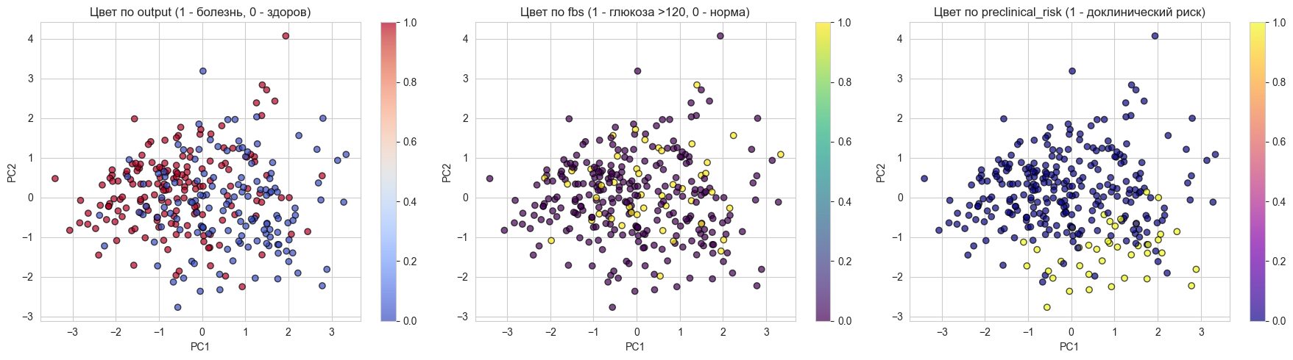
Центр цифровой медицины и искусственного интеллекта в медицине
Информационные системы и технологии (09.03.02)
Уменьшение размерности с помощью PCA
Был применен метод главных компонент (PCA), чтобы сжать пять исходных признаков в три основных компоненты.
Точки, раскрашенные по output (есть/нет болезнь), не разделяются чётко – данные сложные.
Точки с меткой preclinical_risk (доклинический риск) группируются в области высоких значений PC1 и низких PC2.

Slide 7

Центр цифровой медицины и искусственного интеллекта в медицине
Информационные системы и технологии (09.03.02)
Поиск «скрытого» риска через PC1
Были взяты пациенты, у которых PC1 выше 90-го перцентиля (очень высокое значение главной компоненты).
При этом у них нормальные показатели.
Таких пациентов нашлось всего 2 человека. У обоих нет диагноза output = 0, и они не попадают в нашу метку preclinical_risk, потому что у них нет явного ишемического подъёма oldpeak > 1.0. Их стоит обследовать дополнительно.

Slide 8
Центр цифровой медицины и искусственного интеллекта в медицине
Информационные системы и технологии (09.03.02)
Спасибо за внимание!

